Slide 1
실행
설정창
메인 화면
스테이지 선택
If 전 스테이지 == clear
스테이지
클리어
게임 종료
다음 스테이지

Slide 2
시작 화면
대충 스테이지 프리뷰
시작
종료
설정

Slide 3
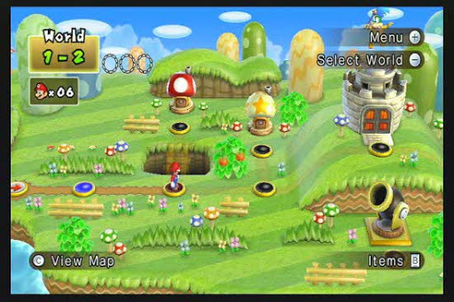
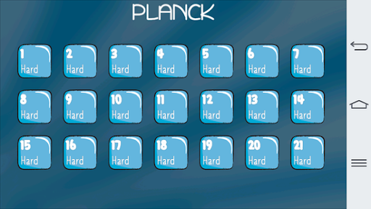
스테이지 선택화면
뒤로가기
Case 1
Case 2
스테이지를 순서대로 버튼을
나열해서 보여준다
맵을 하나 만들거나 게임 프리뷰를 뒤에 띄우고
스테이지 순서대로 배치하여서
플레이어가 이동 or 클릭 할 수 있게 함
전 스테이지 클리어 안 할 시 닫혀 있음

Slide 4
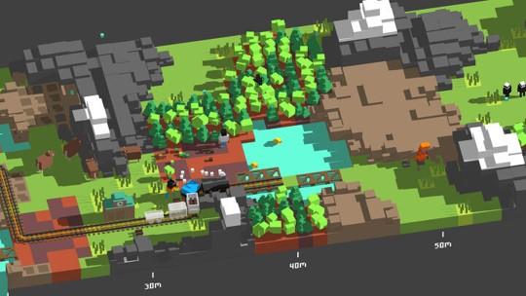
스테이지
Case 1
미션이 주어짐
Ex)for문이 5번
돌아가는 코드를
작성하시오
!
이번 스테이지에 대한
도움말을 클릭하면
알려줌

Slide 5
스테이지
대충 미션
설명
!
이번 스테이지에 대한
도움말을 클릭하면
알려줌
각 스테이지에 맞는 장애물
같은 것이 주어지고
그것을 해결하기 위하여
코드를 짜야 함
Ex) 물이 있어서 다리를 만들어야함 그래서 printf로 bridge를 출력을 해서 지나간다

Slide 6

일시정지 화면
일시 정지 중
게임으로
스테이지선택화면으로
스테이지 화면에서 esc를 누를 시 일시 정지가 됨

Slide 7
클리어 화면
클리어!
다음맵으로
스테이지선택화면으로

Slide 8
나무
블록의 기본 기준은 1M를 기준으로 한다
2M
1M
1M
2M
1M
3M(맘대로)

Slide 10
코드 블록은 코드가 있는 쪽을
기울어 지게 해서 가시성을 높힌다
50
30
1M
1M
1M
코드
잔디 대충 이런 식으로 크기는 알아서 하면 되는데
한 칸 안에 다 들어갈 정도 면 됨

Slide 11

컨셉
캐릭터 : 슬라임(각종색깔)
스토리 : 마녀가 있었는데 그 마녀가 슬라임을
보내서 유물을 모으려고 하는 내용(예)

Slide 12
맵 시점
이런 느낌으로 하기

Slide 13
튜토리얼
START를 정답 블록에
올려놓아서 튜토리얼 클리어
조작법을 UI로 알려준다
정
답
블
럭
T
S
A
R
T

Slide 14
대충 바위 산
대충
강
대충나무
대충나무
대충나무
Stage 1
대충나무
대충나무
대충나무
대충나무
대충나무
대충나무
대충나무
대충나무
대충나무
대충나무
대충나무
대충나무
대충나무
대충나무
대충나무
대충나무
대충나무
대충나무
정
답
블
럭
BRIDGE를 출력하여서 강을
건너 스테이지를 클리어 한다.
도움말로 printf문의 형식을 알려준다.
드
럭
코
블

Slide 15
바위산

Slide 16
4M
7M

Slide 17
돌
0.6M
0.6M
1M
1M
1M
1M

Slide 18
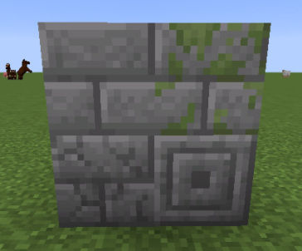
Stage 2에 필요한 메테리얼
이런 느낌으로 1x1x1블럭

